Slide 1

TEMA 1:
Introducción
básica a Docker

Slide 2
TEMARIO DEL CURSO
Introducción básica a Docker
Configuración y despliegue de una Oracle DB
Configuración y despliegue de un Weblogic 12c
Consumo de la Oracle DB a través de un API Rest
Múltiples nodos para entorno distribuido
Exportar e importar los contenedores creados
Examen
Resumen y despedida

Slide 3

Let’s go!

Slide 4

CONTENIDOS VISTOS
Descargar una imagen y desplegar su contenedor
Hemos descargado y ejecutado un “hola mundo” como ejemplo para las siguientes iteraciones.
Revisión de los logs generados
Vimos todos los contenedores disponibles en nuestra máquina, interactuamos y mostramos los logs de un contenedor
Creación de una cuenta Oracle
Creamos una cuenta de Oracle que posteriormente permitiría descargar las imágenes de Docker.
Descargar las imágenes de Oracle DB y Weblogic 12c
Hemos descargamos las imágenes con las cuales trabajaremos a lo largo del curso.

Slide 5
TEMA 2:
Configuración y
despliegue de una
Oracle DB

Slide 6
TEMARIO DEL CURSO
Introducción básica a Docker
Configuración y despliegue de una Oracle DB
Configuración y despliegue de un Weblogic 12c
Consumo de la Oracle DB a través de un API Rest
Múltiples nodos para entorno distribuido
Exportar e importar los contenedores creados
Examen
Resumen y despedida

Slide 7
Let’s go!

Slide 8
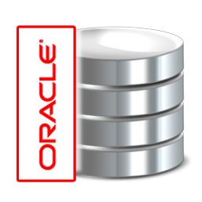
CONTENIDOS VISTOS
Desplegar el contenedor de Oracle DB
Hemos desplegado la Oracle DB cerciorándonos que el puerto necesario estaba libre.
Validación del contenedor con SQLPlus
Ejecutamos una aplicación de SQLPlus dentro del contenedor empleando el comando docker exec.
Validación del contenedor con Ora. Dev.
Nos hemos conectado al contenedor empleando Oracle Developer y hemos creamos una nueva tabla.
Creación de un nuevo usuario y tabla ejemplo
Añadimos información con las credenciales ya creadas en los puntos anteriores.

Slide 9
TEMA 3:
Configuración y
despliegue de
Weblogic 12c

Slide 10
TEMARIO DEL CURSO
Introducción básica a Docker
Configuración y despliegue de una Oracle DB
Configuración y despliegue de un Weblogic 12c
Consumo de la Oracle DB a través de un API Rest
Múltiples nodos para entorno distribuido
Exportar e importar los contenedores creados
Examen
Resumen y despedida

Slide 11
Let’s go!

Slide 12
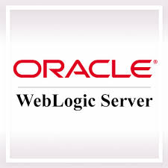
CONTENIDOS VISTOS
Desplegar el contenedor de Weblogic
En este punto desplegamos el servidor de aplicaciones Oracle WL.
Acceso al portal de Weblogic
Accedimos al servidor y vimos las diferentes secciones.
Conexión al contenedor del Oracle DB
Finalmente conectamos el contenedor de WL al de Oracle DB.

Slide 13
TEMA 4:
Consumo de la
Oracle DB
a través de un API Rest

Slide 14
TEMARIO DEL CURSO
Introducción básica a Docker
Configuración y despliegue de una Oracle DB
Configuración y despliegue de un Weblogic 12c
Consumo de la Oracle DB a través de un API Rest
Múltiples nodos para entorno distribuido
Exportar e importar los contenedores creados
Examen
Resumen y despedida

Slide 15
Let’s go!

Slide 16
CONTENIDOS VISTOS
Elaboración del API REST
En esta sección elaboramos un API para poder consumir los datos existentes en el contenedor de Oracle DB.
Consumo de datos del API desde Postman
En esta clase importamos un proyecto de Postman para validar que nuestra API REST iba correctamente.
RETO #1
Asentamos el conocimiento de las dos clases anteriores haciendo un nuevo endpoint y validando que recupera información.

Slide 17
TEMA 5:
Múltiples nodos
para entorno distribuido

Slide 18
TEMARIO DEL CURSO
Introducción básica a Docker
Configuración y despliegue de una Oracle DB
Configuración y despliegue de un Weblogic 12c
Consumo de la Oracle DB a través de un API Rest
Múltiples nodos para entorno distribuido
Exportar e importar los contenedores creados
Examen
Resumen y despedida

Slide 19
Let’s go!

Slide 20

CONTENIDOS VISTOS
RETO #2
Consistió en poner en práctica todo lo visto anteriormente, para ello montamos un Oracle DB y un WL que debían estar corriendo en paralelo con los que ya habíamos montado y sin conflictos. Se recomendó 3 pasos a seguir.
Levantar nuevo contenedor de Weblogic
Este fue el primer paso, levantar el contenedor de Weblogic.
Levantar nuevo contenedor de Oracle DB
El segundo paso fue levantar el contenedor de Oracle DB.
Conexión desde WL a Oracle DB
El último paso consistió en crear el enlace entre ambos.

Slide 21
TEMA 6:
Exportar e importar
los contenedores creados

Slide 22
TEMARIO DEL CURSO
Introducción básica a Docker
Configuración y despliegue de una Oracle DB
Configuración y despliegue de un Weblogic 12c
Consumo de la Oracle DB a través de un API Rest
Múltiples nodos para entorno distribuido
Exportar e importar los contenedores creados
Examen
Resumen y despedida

Slide 23
Let’s go!

Slide 24
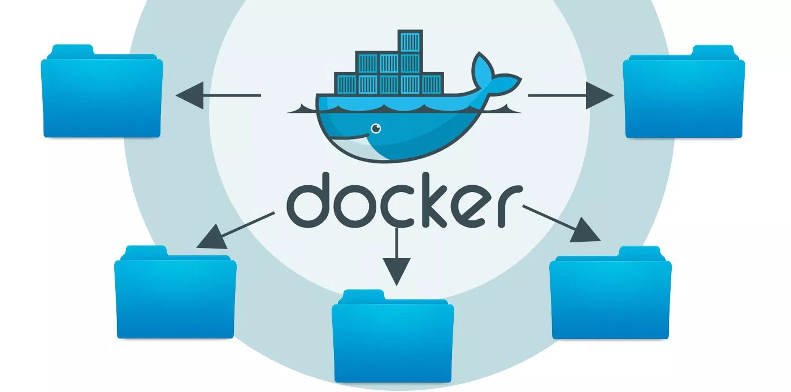
CONTENIDOS VISTOS
Exportación
En esta sección vimos las distintas maneras para exportar un contenedor.
Importación
En esta clase vimos como importar un contenedor dadas las diferentes opciones de exportación.
Reto #3
Esta práctica consistió en poner en práctica las dos clases anteriores.
Reto #4
Este reto consistió en ir un paso más allá en la importación importando desde una dirección web.

Slide 25
TEMA 7:
Examen

Slide 26
TEMARIO DEL CURSO
Introducción básica a Docker
Configuración y despliegue de una Oracle DB
Configuración y despliegue de un Weblogic 12c
Consumo de la Oracle DB a través de un API Rest
Múltiples nodos para entorno distribuido
Exportar e importar los contenedores creados
Examen
Resumen y despedida

Slide 27

Let’s go!

Slide 28
TEMA 8:
Resumen y
Despedida

Slide 29
TEMARIO DEL CURSO
Introducción básica a Docker
Configuración y despliegue de una Oracle DB
Configuración y despliegue de un Weblogic 12c
Consumo de la Oracle DB a través de un API Rest
Múltiples nodos para entorno distribuido
Exportar e importar los contenedores creados
Examen
Resumen y despedida

Slide 30
Let’s go!

Slide 31
MUCHAS GRACIAS!
Alguna cuestión?

Slide 32


